Slide 1
Der Nutzen von Achtsamkeitspraxis, Yoga und Meditation

Slide 2
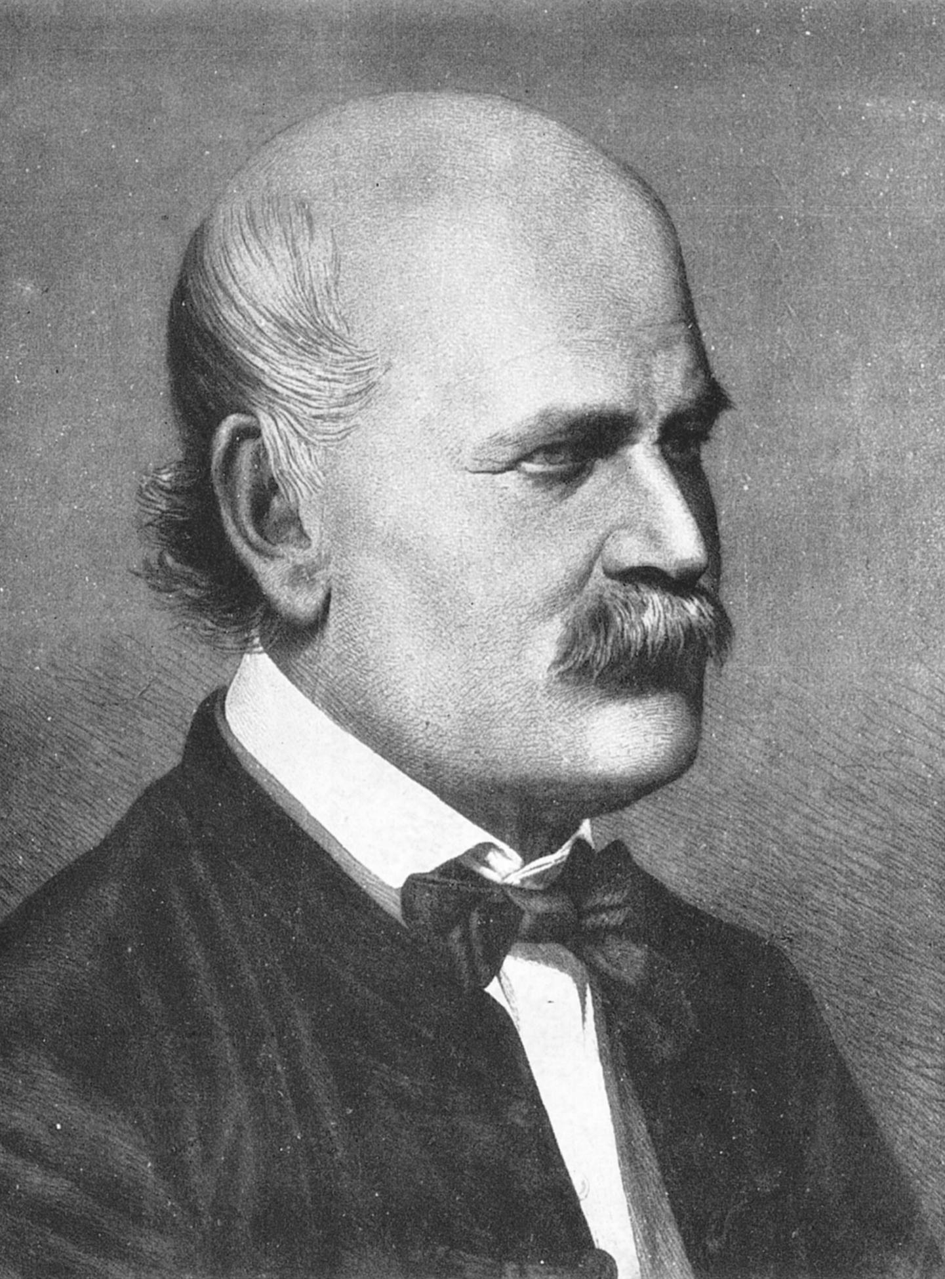
Ignaz Semmelweis, 1818-1865

Slide 3
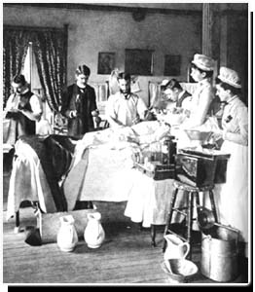
1846 sterben mehr als ein Drittel der in die Wiener Gebärkliniken eingelieferten Wöchnerinnen am Kindbettfieber

Slide 4
Gesellschaftlicher Fortschritt heute
birgt neue Risiken und erfordert neue Kompetenzen

Slide 5
Prof. Gerald Hüther:
Wir leben in einer Welt, in der sehr viel Stimulation stattfindet. Manchmal zu viel für unser Gehirn. Wenn man einen Zustand erreicht, in dem man diese Außenstimulation abstellen kann, dann tun wir uns und unserem Gehirn einen großen Gefallen.

Slide 6
Basistraining Stressmanagement Herzlich Willkommen!
Neue Kompetenz erforderlich: Psychohygiene

Slide 8
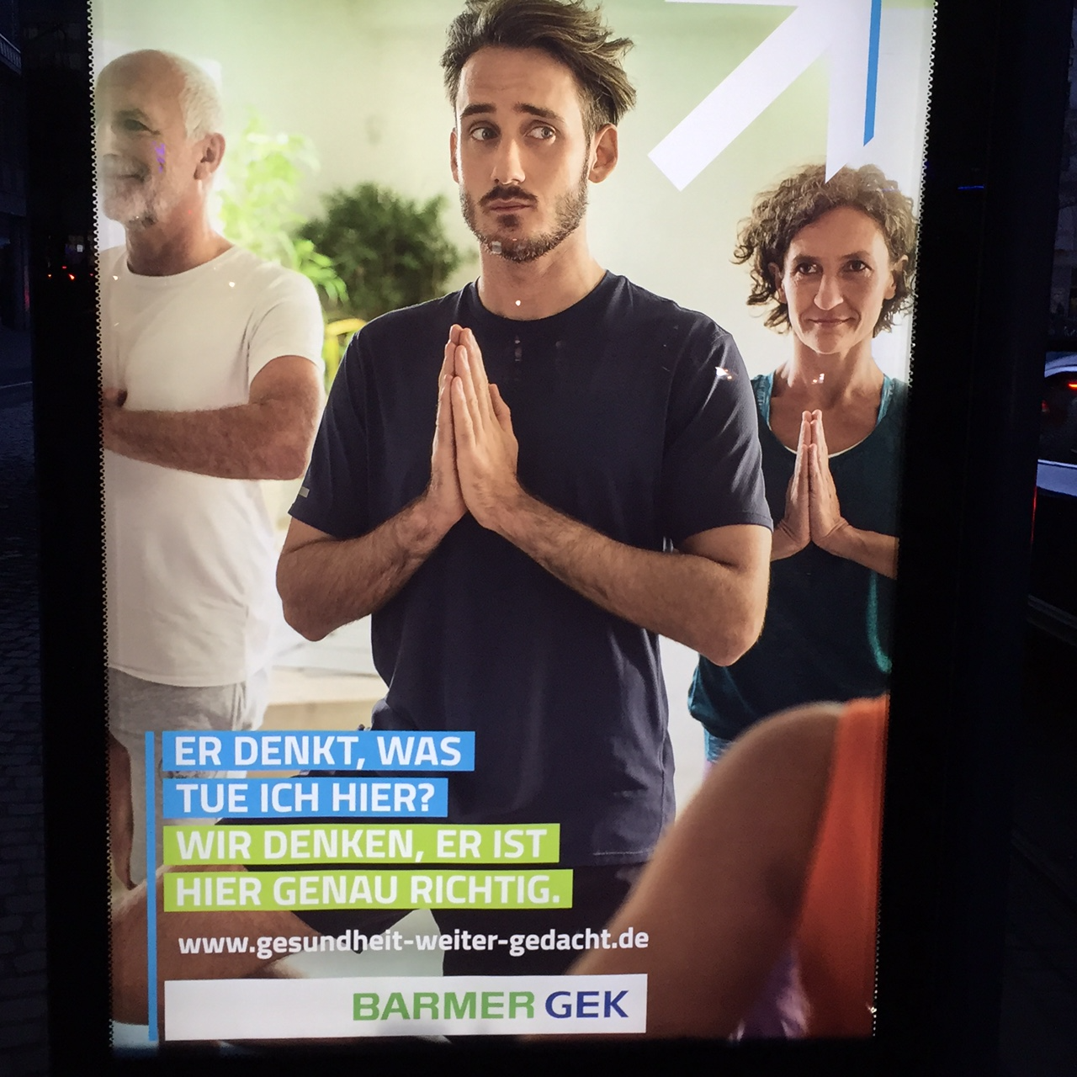

Slide 9
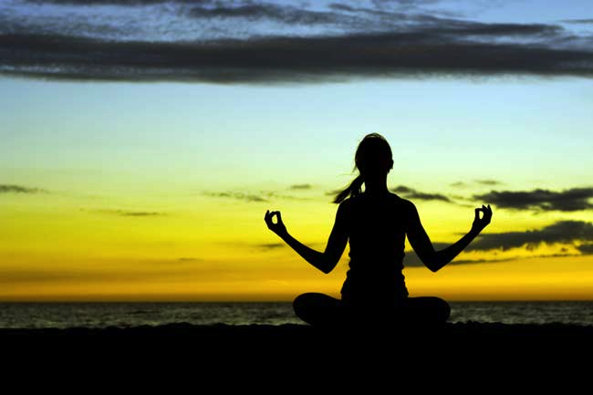
Achtsamkeit und Meditation
In der neurologischen Forschung

Slide 10
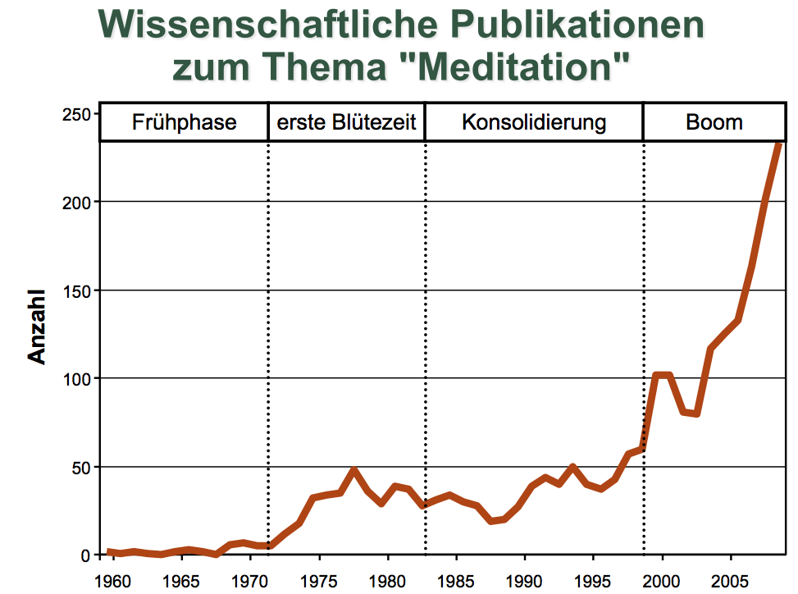

Slide 11
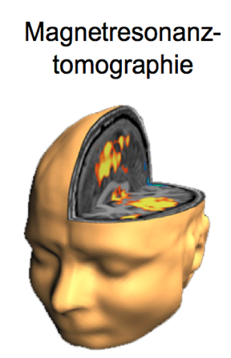

Slide 12
Jon Kabat-Zinn: MBSR

Slide 13
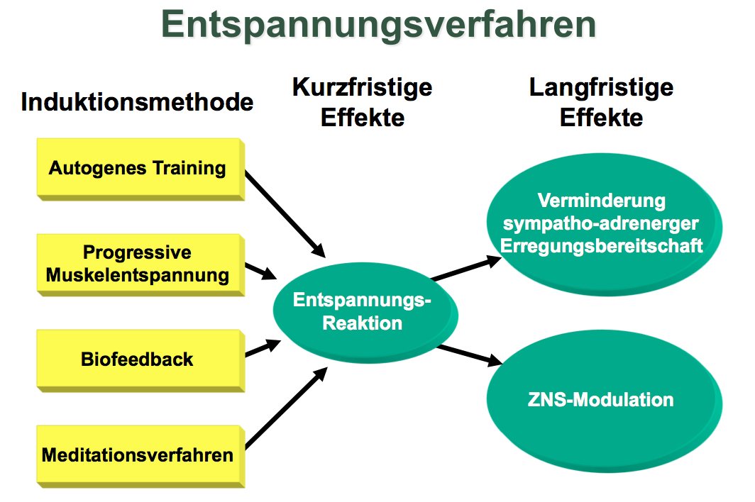

Slide 14
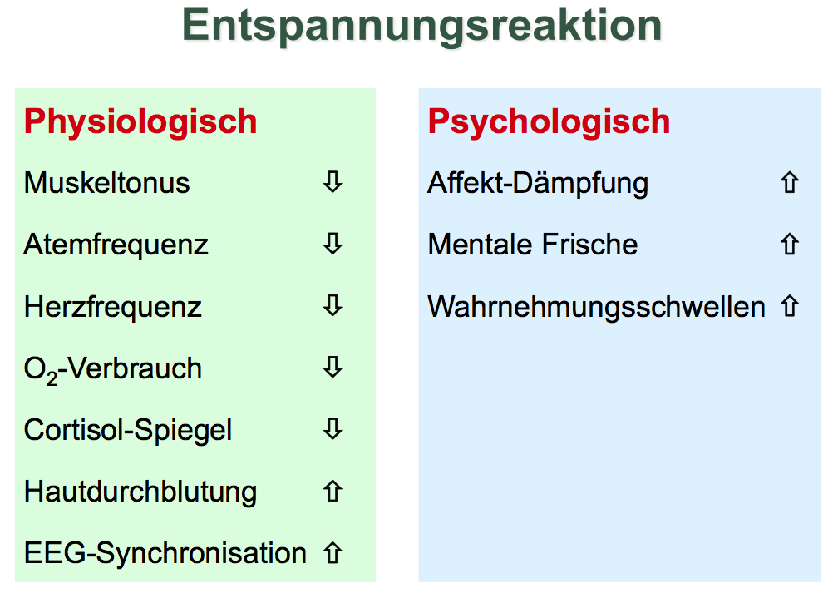

Slide 15
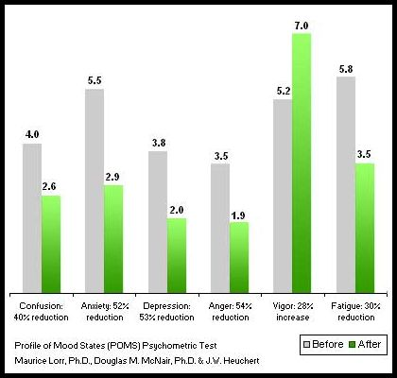
Results of a 2007 Mindfulness Education at the University of Pennsylvania

Slide 17
Limbisches System

Slide 18
Frontalkortex bei bei Meditierenden dicker als bei Nicht-Meditierenden (Sarah Lazar, Harvard Univ.)

Slide 20
Default mode → focussed mode (unkonzentriert – fokussiert auf eine Sache)

Slide 21
Default mode: Standartmodus (Wandern des Geistes)
Folgen:
Verwirrung,
Angst
Depression
Immunschwäche
Erfolglosigkeit
schwaches Selbstvertrauen
negative Emotionen: Ärger
Energiemangel
Müdigkeit

Slide 22
Focus mode: entspannte Konzentration
Folgen:
Klarheit,
Souveränität,
Selbstvertrauen,
Mentale Stärke,
Pos. Emotionen,
Energie
Immunstärke

Slide 23
Meditation verlangsamt den Alterungsprozess des Gehirns

Slide 24
Meditierende leben länger! Achtsamkeit verlängert die Telomere in den Chromosomen

Slide 25
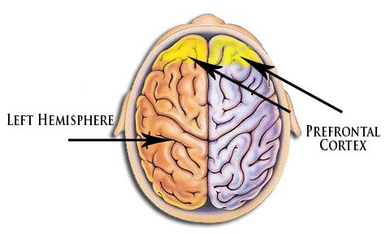
links- und rechtsseitige Aktivitätsdominanz im PFC wird durch Meditation verändert

Slide 26
Meditation stärkt das Immunsystem

Slide 27
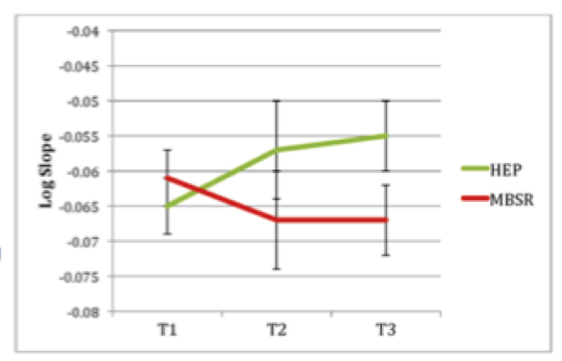
Achtsamkeit reduziert den Kortisolspiegel

Slide 28
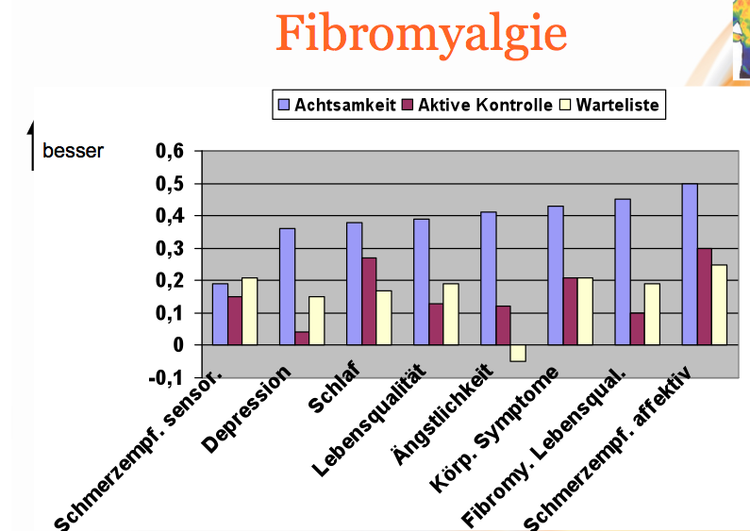
Meditation senkt Schmerzempfindlichkeit

Slide 32
Nachgewiesene Wirkung von Meditation:
Meditierende leiden um 87 Prozent weniger an Angststörungen oder Depressionen.
Meditierende zeigen eine um 40 Prozent bessere Gehirnleistung.
Meditation verändert und vermehrt dauerhaft die Gehirnsubstanz.
Meditation stärkt die Selbststeuerung und Selbstwirksamkeit.
Meditierende entwickeln nur halb so oft wie Nicht-Meditierende eine Krebserkrankung.

Slide 33
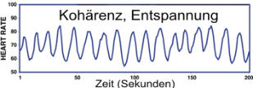
Herzratenvariabilität

Slide 35
Basistraining Stressmanagement Herzlich Willkommen!
Neue Kompetenz erforderlich: Psychohygiene

Slide 36
Vom Nutzen der Achtsamkeit: - Bessere Durchblutung des Gehirns (30%) - Steigerung der Konzentration und Kreativität - Beruhigung des Nervensystems - Schärfung der Körperempfindungen - Abbau von Stresshormonen - Verlangsamung des Herzschlags - Steigerung der Lungenkapazität - Stärkung des Immunsystems

Slide 37
Medizinische Wirkung von Meditation:
Meditierende leiden um 87 Prozent weniger an Angststörungen oder Depressionen.
Meditierende zeigen eine um 40 Prozent bessere Gehirnleistung.
Meditierende entwickeln nur halb so oft wie Nicht-Meditierende eine Krebserkrankung.
Quelle: Yogawiki.de

